Slide 1
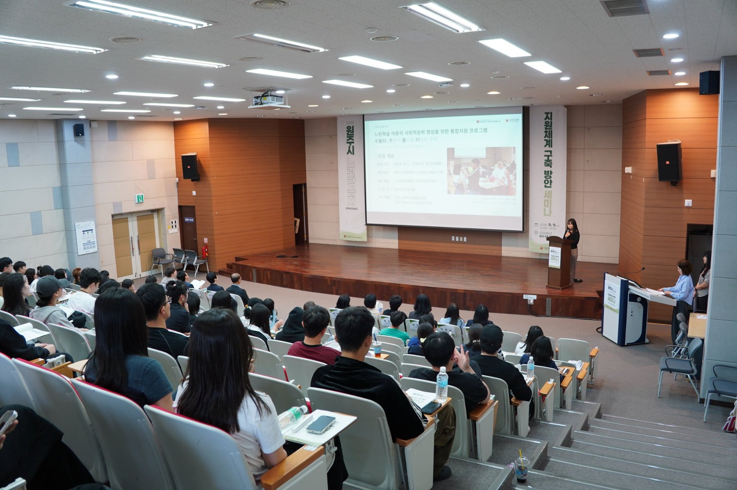
느린학습 아동 조기 발견
및 통합지원체계 구축 촉구
원주시의회 5분 자유발언
김지헌 의원
Notes:
안녕하십니까. 김지헌 의원입니다. 먼저 5분 자유발언의 기회를 주신 문정환 의장님과 동료 의원 여러분께 깊은 감사의 말씀을 드립니다. 오늘 저는 경계선지능 아동, 이른바 느린학습 아동을 더 이른 시기에 발견하고, 성장 과정에서 필요한 지원이 끊기지 않도록 통합지원체계를 구축할 것을 제안하고자 합니다.

Slide 2





지적장애로 등록되지는 않지만,
배움과 관계에서 어려움을 겪는 아이들
느린학습 아동 (경계선지능 아동)
학습
언어
또래관계
일상생활 적응
장애 진단 기준에 해당하지 않는다는 이유로
필요한 도움을 제때 받지 못하는 경우가 있습니다
Notes:
느린학습 아동은 지적장애로 등록되지는 않지만, 학습과 언어, 또래관계, 일상생활 적응에서 어려움을 겪을 수 있습니다. 그러나 장애 진단 기준에 해당하지 않는다는 이유로 필요한 도움을 제때 받지 못하는 경우가 있습니다.

Slide 3
지금의 지원은 9세부터 시작됩니다
원주시 지원 현황
조기 발견 · 초기 지원의 공백
청소년상담복지센터 경계선지능 청소년 지원
취학 전 · 초등 저학년
선별검사 · 종합심리검사 연계 · 상담 · 학습 · 사회성 · 정서 지원
0세
9세
24세
부모와 교사가 아이의 어려움을 알아차려도,
어디에서 어떤 도움을 받을 수 있는지 한 번에 안내받기 어렵습니다.
Notes:
원주시는 청소년상담복지센터를 통해 9세부터 24세까지의 경계선지능 청소년에게 선별검사와 종합심리검사 연계, 상담, 학습·사회성·정서지원 등을 제공하고 있습니다. 이는 느린학습자 지원을 위한 의미 있는 출발입니다. 다만 이 지원은 9세 이상 청소년을 대상으로 운영되고 있어, 취학 전과 초등 저학년 아동을 조기에 발견해 상담·검사·초기 지원으로 연결하는 체계에는 한계가 있습니다. 부모와 교사가 아이의 어려움을 알아차리더라도, 어디에서 어떤 도움을 받을 수 있는지 한 번에 안내받기 어려워 적절한 개입 시기를 놓치거나 여러 기관을 찾아야 할 수 있습니다.

Slide 4
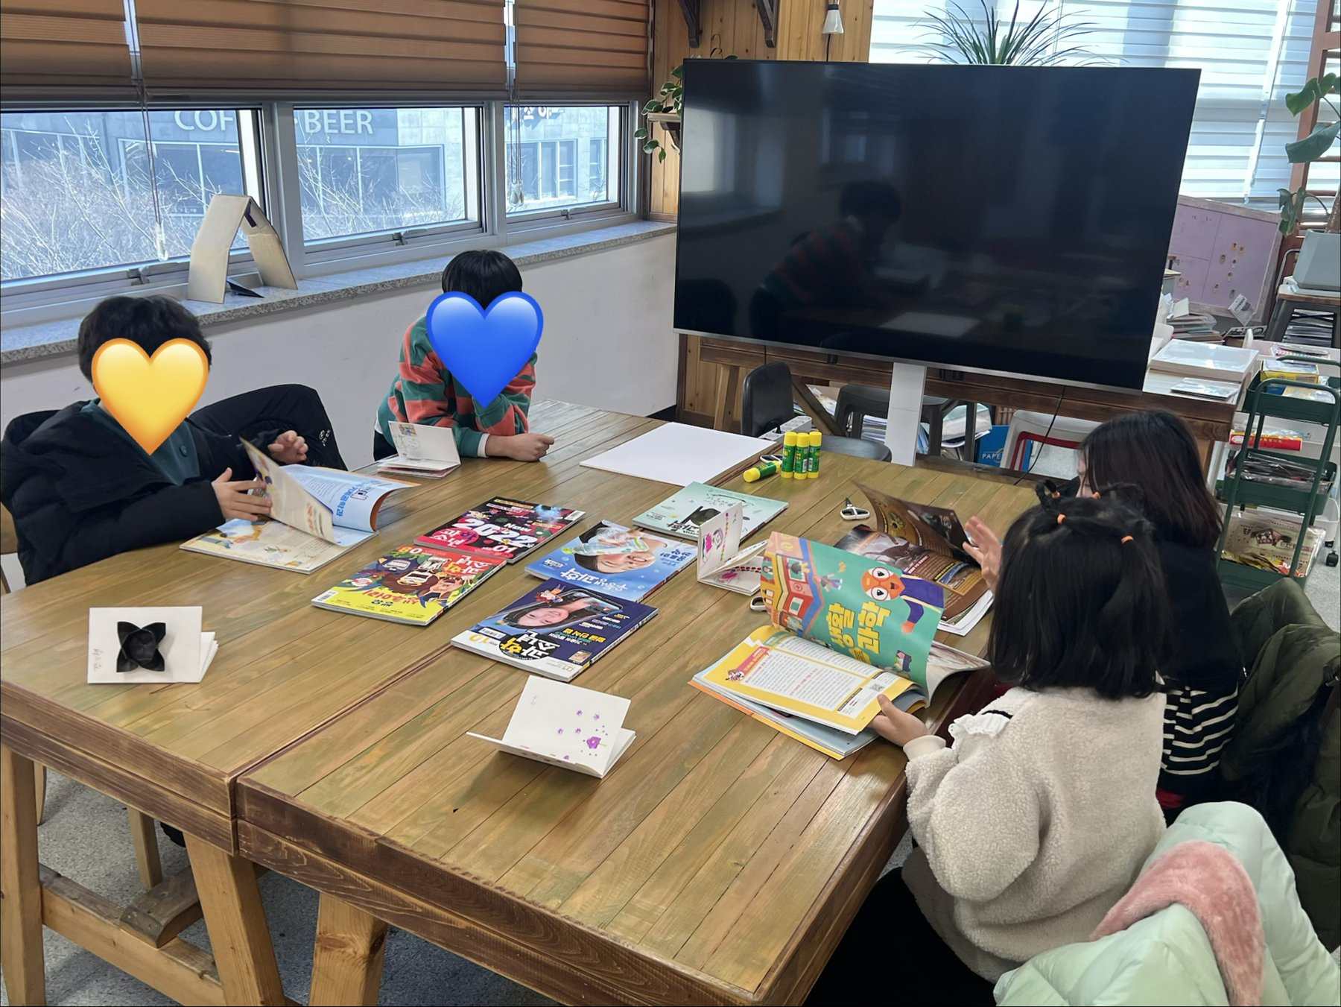
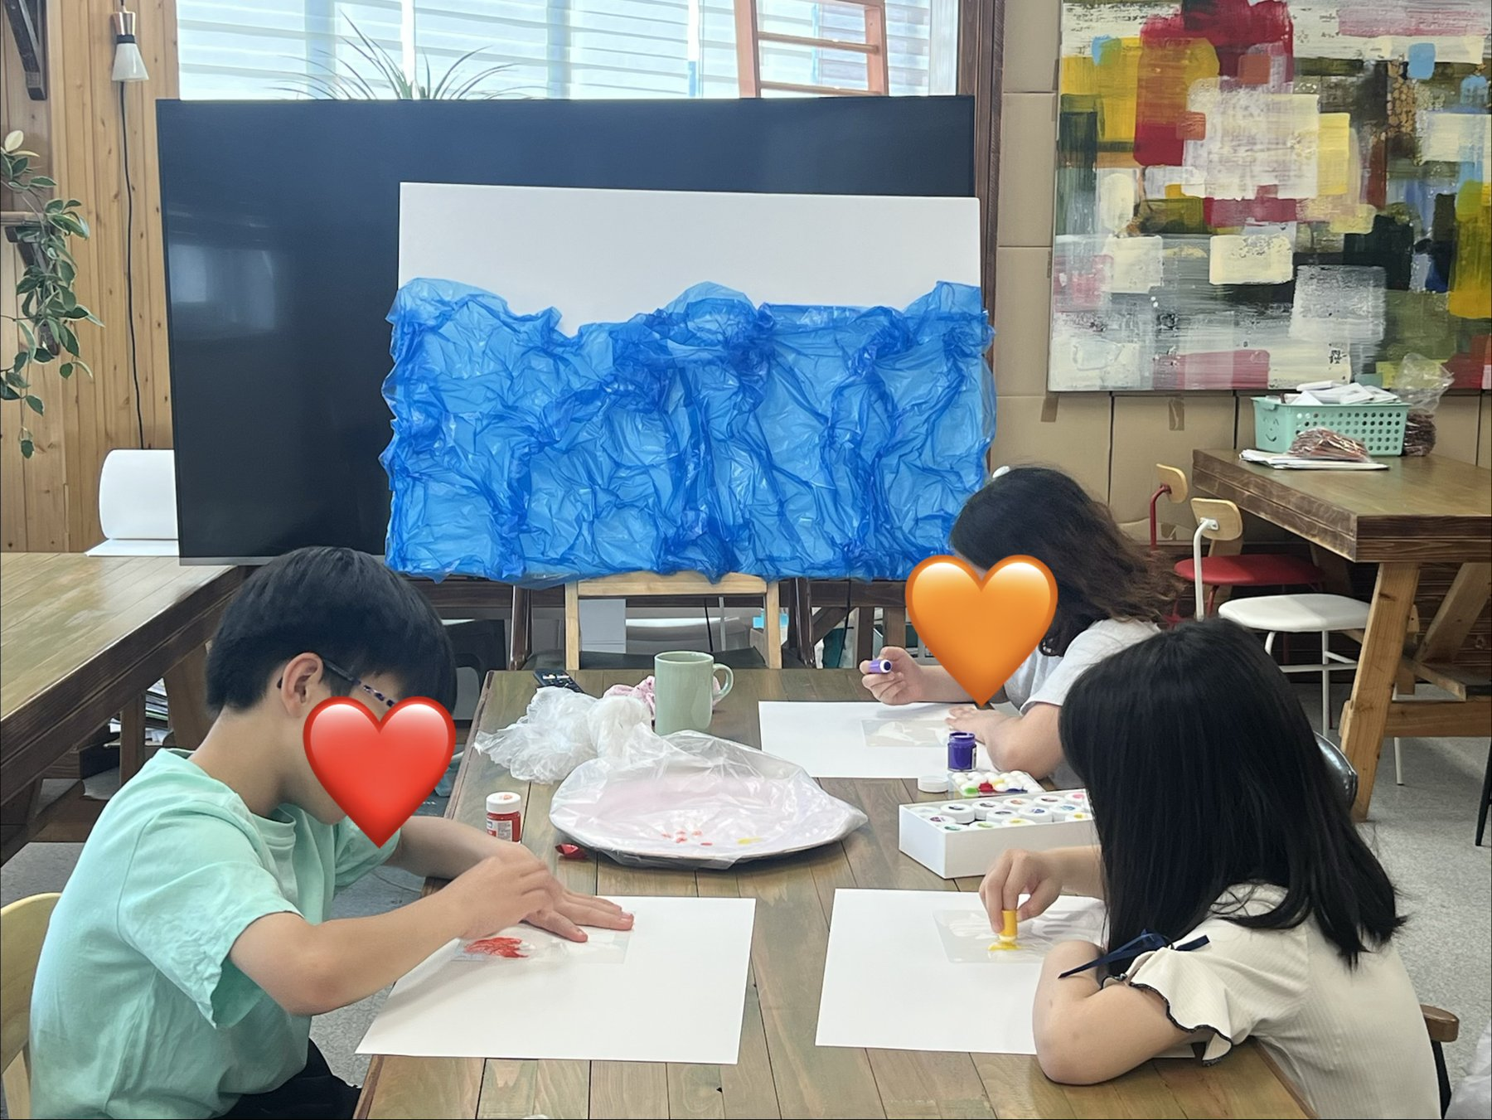
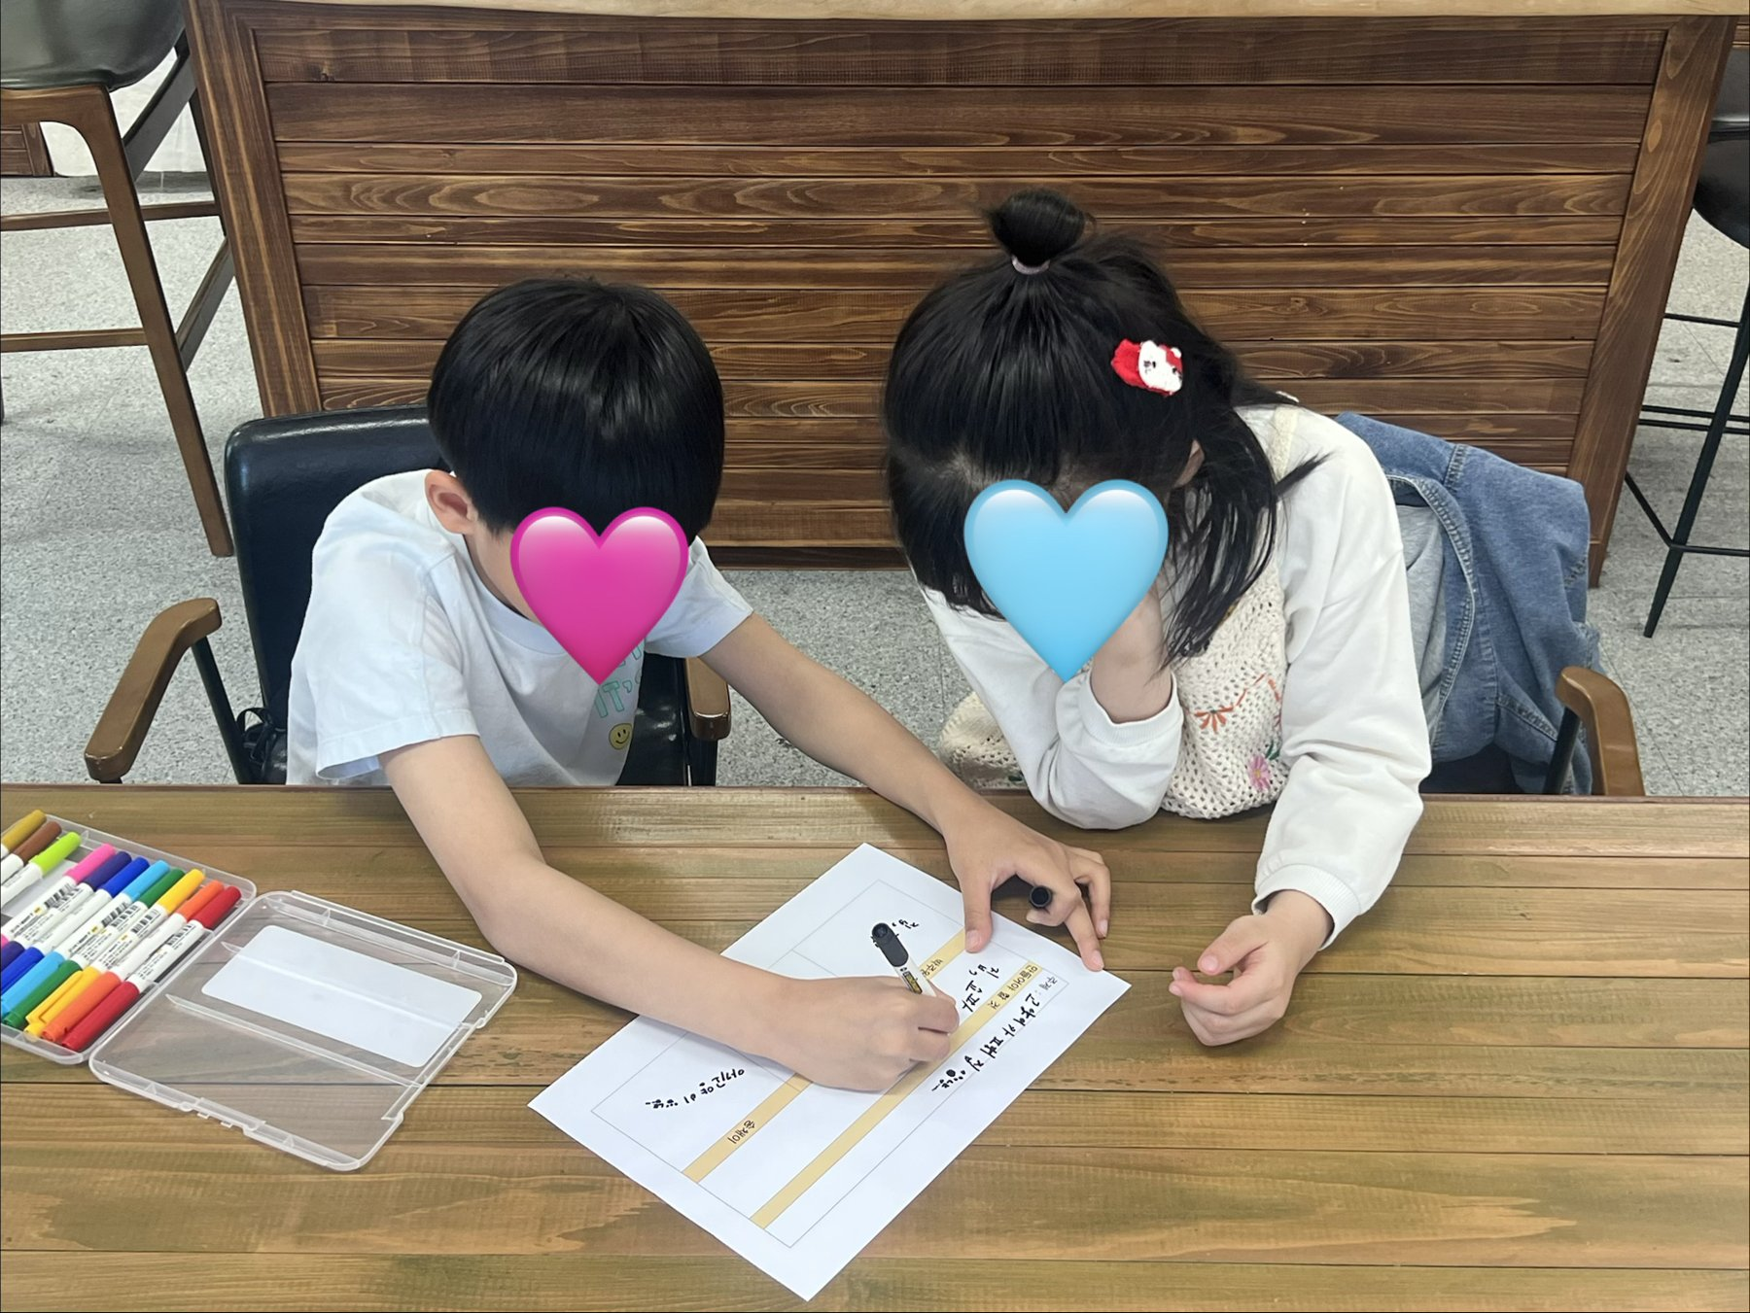
「꾸물터」 — 꾸준히 물꼬를 터보는 우리
지역 현장 사례 │ 양업토마스장애인종합복지관 x 두루바른사회적협동조합
초등 느린학습 아동
학습 지원
사회성 · 정서 지원
보호자 교육
Notes:
다행히 우리 지역에는 이러한 조기 지원의 필요성과 가능성을 보여주는 사례가 있습니다. 양업토마스장애인종합복지관의 「꾸물터」 프로그램은 초등학생 느린학습 아동에게 학습과 사회성·정서 지원을 제공하고, 보호자 교육을 함께 운영하고 있습니다. 이는 초기 학령기부터 아동과 가족을 함께 살피며, 필요한 지원으로 연결할 수 있음을 보여주는 의미있는 사례입니다.

Slide 5

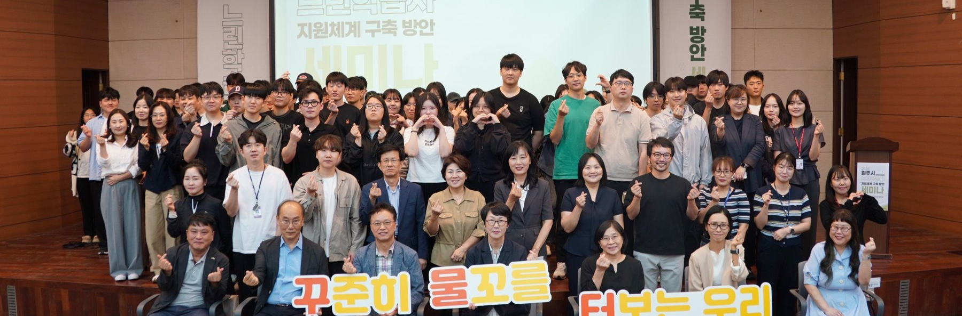
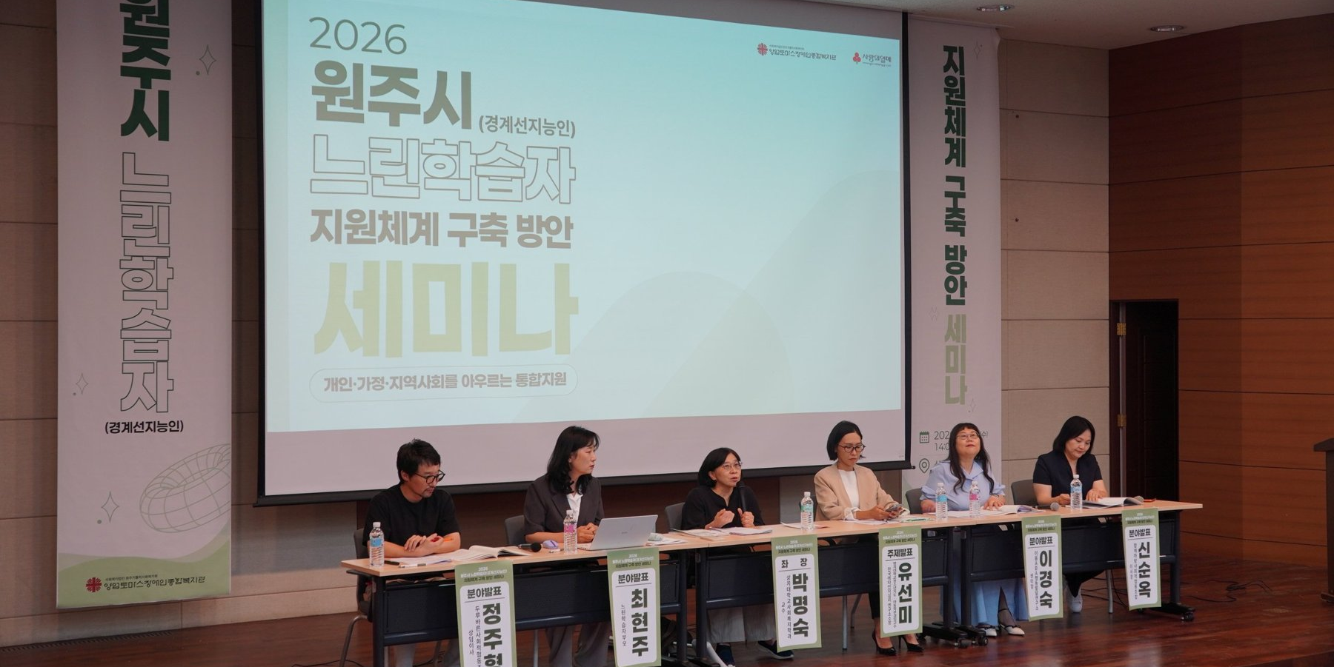
개인 · 가정 · 지역사회가
함께 찾은 통합지원의 길
2026. 9. 9. 지원체계 구축 방안 세미나
Notes:
(사진 배경 슬라이드) 「꾸물터」 사례를 비롯한 현장의 경험은 지난 9월 원주시 느린학습자 지원체계 구축 방안 세미나에서도 공유되었습니다. 이제 이러한 현장 경험을 특정 기관의 사업에만 맡겨둘 것이 아니라, 원주시 차원의 지원체계로 확장해야 합니다.

Slide 6


생애주기형 통합지원체계
원주시 차원의 지원체계로
영유아기
초등 저학년
청소년기
발달 관찰 · 부모상담으로
어려움을 일찍 발견
기초 학습과
사회성 지원
정서 · 대인관계 ·
진로 지원
성장 단계가 바뀌어도, 한 번 시작된 지원은 끊기지 않도록
Notes:
이제 이러한 현장 경험을 특정 기관의 사업에만 맡겨둘 것이 아니라, 원주시 차원의 지원체계로 확장해야 합니다. 영유아기에는 발달 관찰과 부모상담을 통해 어려움을 일찍 발견하고, 초등 저학년에는 기초 학습과 사회성 지원을 제공하며, 청소년기에는 정서·대인관계·진로 지원으로 자연스럽게 이어져야 합니다. 그래야 아이와 가족이 성장 단계가 바뀔 때마다 새로운 기관을 찾아 헤매지 않고, 한 번 시작된 지원도 중간에 끊기지 않을 수 있습니다. 결국 필요한 것은 조기 발견부터 청소년기까지 필요한 서비스를 끊김 없이 이어 주는 원주시 차원의 생애주기형 통합지원체계입니다. 이를 위해 기관 간 협력, 조기 발견·초기 지원, 안정적인 실행 기반을 함께 마련해야 합니다. 이에 저는 다음과 같이 제안드립니다.

Slide 7
가칭 ‘느린학습자 통합지원 협의체’ 구성
01
제안 하나 · 기관 간 협력
함께 참여할 곳
교육청소년과
장애인복지과
청소년상담복지센터
장애인복지관
학교
지역 전문기관
함께 마련할 절차
조기 발견
전문검사 연계
공동 사례관리
서비스 의뢰
연령 전환기 인계
Notes:
첫째, 가칭 ‘느린학습자 통합지원 협의체’를 구성해 주십시오. 교육청소년과, 장애인복지과 등 관계부서와 청소년상담복지센터, 장애인복지관, 학교 및 지역 전문기관이 함께 참여해야 합니다. 이를 통해 조기 발견, 전문검사 연계, 공동 사례관리, 서비스 의뢰와 연령 전환기 인계 절차를 마련해야 합니다.

Slide 8

취학 전 · 초등 저학년 아동을 위한
조기 발견 및 지원체계 마련
02
제안 둘 · 조기 발견 · 초기 지원
아이와 가족을 가까이에서 만나는 기관에서
어린이집
유치원
초등학교
보건소
복지관
부모상담
선별 · 전문검사
맞춤형 지원
지원 여부는 진단명만이 아니라,
아이가 실제로 겪는 어려움과 지원 필요성을 함께 고려
Notes:
둘째, 취학 전과 초등 저학년 아동을 위한 조기 발견 및 지원체계를 마련해 주십시오. 어린이집·유치원·초등학교·보건소·복지관 등 아이와 가족을 가까이에서 만나는 기관이 발달과 학습의 어려움을 조기에 살피고, 부모상담과 선별·전문검사, 맞춤형 지원으로 신속히 연결할 수 있어야 합니다. 지원여부는 진단명만이 아니라, 아이가 실제로 겪는 어려움과 지원 필요성을 함께 고려해야 합니다.

Slide 9







연도별 실행계획과 안정적인 예산 마련
03
제안 셋 · 안정적인 실행 기반
조기 발견
검사 · 상담
학습 · 사회성
보호자 교육
지역 자원 연계
성과평가
「꾸물터」처럼 효과가 확인된 사업이 단년도 예산으로 중단되지 않도록
Notes:
셋째, 연도별 실행계획과 안정적인 예산을 마련해 주십시오. 조기 발견과 검사·상담, 학습·사회성 프로그램, 보호자 교육, 지역 자원 연계와 성과평가까지 생애주기별 지원 내용을 실행계획에 구체화해야 합니다. 또한 「꾸물터」와 같이 현장에서 효과와 필요성이 확인된 사업이 소관 논의나 단년도 예산으로 중단되지 않도록 안정적인 재정 지원을 마련해야 합니다.

Slide 10
느린학습 아동에게 필요한 것은
특별한 배려가 아니라,
필요한 때에 필요한 도움을 받을 수 있는
당연한 권리입니다.
부서와 기관의 경계보다 아이의 성장과 가족의 삶을 먼저 살피는 원주시
원주시의회 5분 자유발언 · 김지헌 의원
Notes:
느린학습 아동에게 필요한 것은 특별한 배려가 아니라, 필요한 때에 필요한 도움을 받을 수 있는 당연한 권리입니다. 아이의 어려움을 조금 더 일찍 발견하고, 발견한 뒤에는 성장의 모든 과정에서 곁을 지키는 일. 이것이 원주시가 마련해야 할 통합지원의 출발점입니다. 부서와 기관의 경계보다 아이의 성장과 가족의 삶을 먼저 살피는 원주시가 되어 주실 것을 간곡히 요청드리며, 이상으로 5분 자유발언을 마치겠습니다. 감사합니다.

